Slide 1

Bienvenue à l’école
Saint-Clément-Ouest

Slide 2
Les buts de la rencontre
Permettre aux enfants de vivre un premier contact avec le monde du préscolaire.
Permettre aux enseignants(es) de connaître vos enfants.
Créer des dynamiques de classe qui seront profitables à tous les enfants.
Connaître les services offerts à l’ESCO.
Présenter certains partenaires de l’ESCO.
Notes:
+ Mot de bienvenue M-Eve

Slide 3
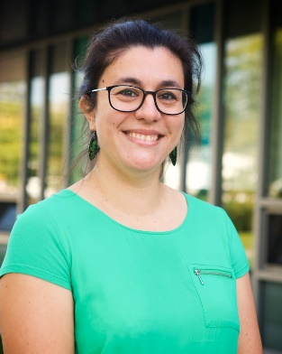
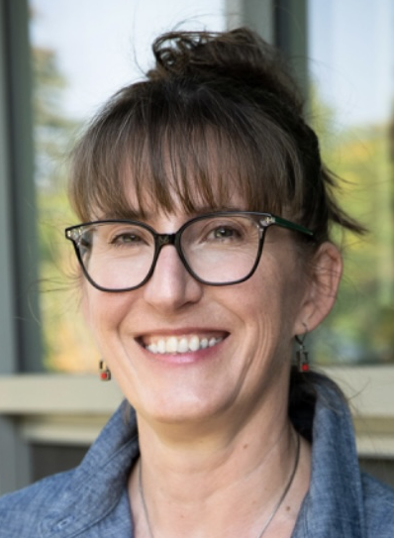
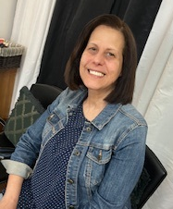
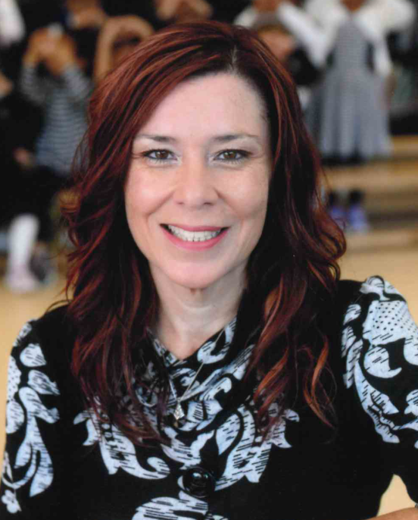
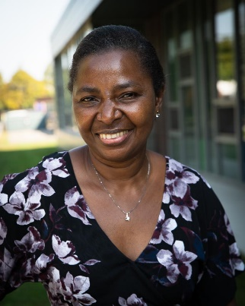
L’équipe du préscolaire
  Émanuelle Afonso-Huot
  Christine D’Amour
  Fawzia Belmeliani
  Julie Montreuil
  Albertine Tchuinté Moyo (classe d’accueil)
Notes:
M-Eve

Slide 4
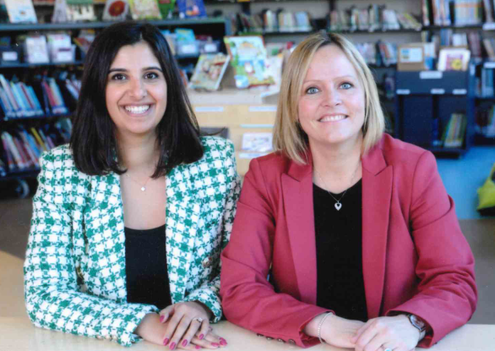
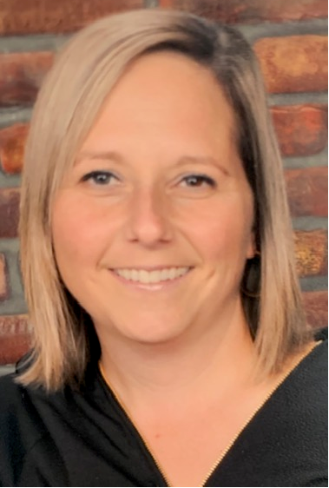
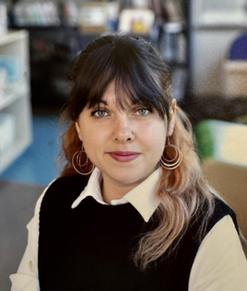
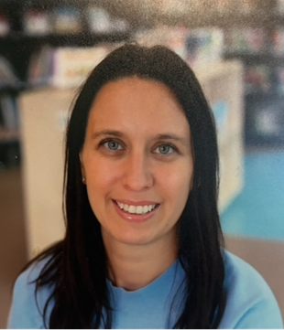
Structure administrative
Directrice
Marie-Ève Lamothe
Directrice adjointe
Lauriane El Boustany
Gestionnaire
administrative
Sophie Brosseau
Secrétariat
Elizabeth Muñoz-Rivard
Agente de bureau (8h à 11h)
Marie-France Rochefort
Notes:
M-Eve

Slide 5
L’équipe de professionnels
2025-2026
Psychologue ( 2 jours par semaine) : Julie Laniel (en congé) Orthophoniste (3 jours par semaine) : Arielle Barot-Brown
Éducateurs spécialisés (2 TES à temps plein) : Guillaume Saint-Jean et Virginie Simon
Ergothérapeute (1 journée par semaine): Poste à combler
Enseignantes orthopédagogues (temps plein): Kristina Côté-Miller et Lisanne Leduc
Psychoéducatrice (2 jours par semaine) : Poste à combler
Soutien linguistique (2 jours par semaine) : Caroline Parent
Intervenante communautaire scolaire (ICS): Andréanne Lévesque
Notes:
M-Eve

Slide 6

Activité en classe
Rencontre par groupe
Les enfants vont venir vous retrouver dans le gymnase à la fin de la rencontre.

Slide 7
Les valeurs de l’ÉSCO
Le respect
La persévérance
La responsabilité
Notes:
M-Eve

Slide 8
Projet éducatif
Les Enjeux et les orientations
Axe transversal: Promouvoir le français comme langue de partage et de communication
Enjeu 1 : La réussite de tous les élèves
Orientation 1:
Poursuivre le développement des compétences en littératie
Enjeu 2 : Le bien-être physique et psychologique de tous les élèves
Orientation 2 :
Assurer un milieu de vie inclusif, bienveillant et sécuritaire
Notes:
M-Eve

Slide 9
Horaire du préscolaire
Avant-midi
8 h 30 à 11 h 25
Dîner: SDG ou maison
Après-midi
12 h 45 à 14 h 42
Après l’école: SDG ou maison
Notes:
Lauriane

Slide 10
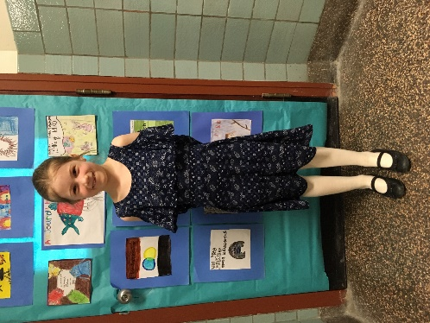
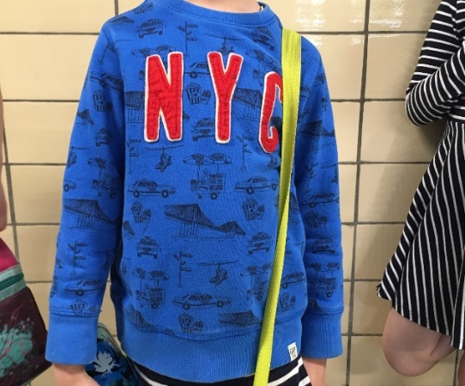
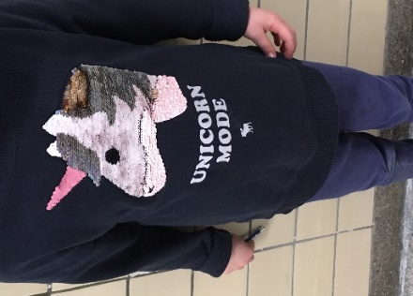
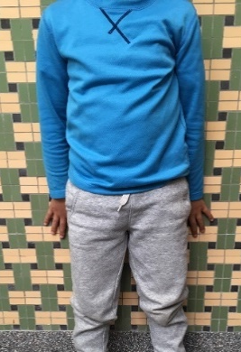
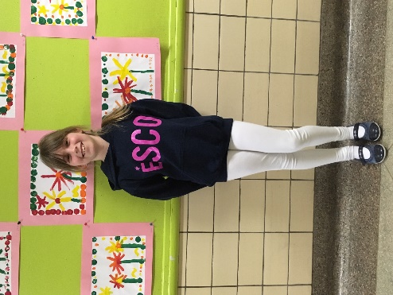
Code de couleur
MARINE / BLANC
Le code de couleur est obligatoire.
Notes:
Lauriane

Slide 11


Fournitures scolaires
La liste du matériel et la procédure pour l’organisation des effets scolaires seront déposées sur le site web de l’école.
Effectuer vos achats par vous-même.
Précisions sur le matériel requis :
    couvre-tout avec manches
    grandeur du sac d’école
    souliers de sport
    serviette de détente
Notes:
Lauriane

Slide 12

Notes:
Lauriane

Slide 13

Notes:
Lauriane

Slide 14

Notes:
Lauriane

Slide 15

Notes:
Lauriane

Slide 16

Notes:
Lauriane

Slide 17

Notes:
Lauriane

Slide 18
Classe d’accueil ILSS
Il s’agit du même programme que dans toutes les classes du préscolaire (Accueil et ordinaire).
Les enfants vivent une immersion française au sein d’un effectif réduit (16 élèves maximum).
Notes:
M-Eve

Slide 19
Ratio d’élèves par classe
ILSS (Accueil) / 1 classe
13 à 16 élèves par classe
Maternelle classe ordinaire / 3 classes
17 à 19 élèves par classe
Notes:
M-Eve

Slide 20

Transport scolaire
Il faut habiter à plus de 0,8 km de l’école (élève préscolaire).
Pour ces enfants, vous recevrez une carte d’embarquement / Décision du CSSMB
Numéro d’urgence, transport scolaire : 514-367-8777
Transport de courtoisie possible (disponible seulement à partir du mois de novembre) – demande à faire en ligne sur le site du CSSMB – 150$ par enfant, par année
Notes:
M-Eve

Slide 21

Volet santé (CIUSSS)
Infirmière disponible (1 journée par semaine)
Travailleuse sociale (Disponible sur demande)
L’École de la Vue est un fidèle partenaire à l’ESCO
*Recommandation aux parents : examen de la vue avant la rentrée*
Notes:
M-Eve

Slide 22

Absences et vacances
Privilégier les rendez-vous
en fin de journée
lors des journées pédagogiques
Privilégier les vacances
lors des congés d’école
lors des journées pédagogiques
* Travaux non fournis par l’enseignant lors de famille.
La mise à jour de vos coordonnées, auprès de la secrétaire, est importante.
Notes:
M-Eve

Slide 23

Avant la rentrée à l’école
Autonomie à la toilette
Habillage, mettre les souliers du bon pied, se moucher, se laver les mains de façon autonome
Lire à son enfant (langue maternelle)
Faire partager, demander d’attendre son tour, trouver des moyens pour régler les conflits
Être en contact avec d’autres enfants (parc, activités sportives…)
Instaurer des routines à la maison
Utiliser les différents objets scolaires (crayons, ciseaux, colle...)
Bouger, courir, grimper, attraper et lancer le ballon
Utiliser une boîte à dîner
Notes:
M-Eve

Slide 24

Rentrée scolaire 2025
Rencontre de parents avec l’enseignant.e (sans l’enfant)
Mardi 26 août 2025 à 18 h 45
Vous recevrez de l’information concernant :
le programme de formation de l’école Québécoise et les bulletins;
l’organisation de la classe;
la communication parent-enseignant(e)
les activités de l’année
Notes:
Lauriane

Slide 25

L’entrée progressive, un moyen à privilégier
L’entrée progressive allège les premiers jours
d’école pour les enfants en diminuant le temps
de présence et le nombre d’élèves en classe.
Bien planifiée, l’entrée progressive favorise l’adaptation au changement et permet à l’enfant d’apprivoiser doucement :
son nouveau rôle d’élève;
son nouveau milieu de vie qu’est l’école;
quelques-uns des camarades de classe avec lesquels il passera les dix prochains mois;
la vie de groupe en nombre plus important;
l’organisation de la journée et la routine quotidienne; les règles de vie;
les contraintes et les exigences de la classe ainsi que celles de l’école.
De plus, être dans un plus petit groupe les premiers jours permet à l’enfant d’avoir plus de temps avec son enseignante ou enseignant. La relation avec l’adulte, qui jouera un rôle important tout au long de l’année se développera ainsi plus facilement.
Notes:
Lauriane

Slide 26
Rentrée progressive
Le mercredi 27 août
8 h 30 à 9 h 30 (Groupe A) / 10 h à 11 h (Groupe B)
Le jeudi 28 août
8 h 30 à 9 h 30 (Groupe B) / 10 h à 11 h (Groupe A)
Le vendredi 29 août
8 h 30 h à 10 h 30 (Groupe A) et 12 h 45 à 14 h 45 (Groupe B)
Le mardi 2 septembre
8 h 30 h à 10 h 30 (Groupe B) et 12 h 45 à 14 h 45 (Groupe A)
Le mercredi 3 septembre
8 h 30 à 11 h 30 et 12 h 45 à 14 h 47
(Journée complète régulière)
Notes:
Lauriane

Slide 27


Site internet
Site internet de l’école : www.csmb.qc.ca/esco
Multitudes d’informations sur la vie scolaire
Page Facebook
École Saint-Clément-Ouest

Slide 28

Conseil d’établissement
Notes:
Lauriane

Slide 29
Conseil d’établissement
Ses fonctions et pouvoirs touchent le projet éducatif, la politique d’encadrement, les règles de conduite, les modalités d’application du régime pédagogique, le temps alloué à chaque matière, l’utilisation des locaux.
Les décisions doivent être prises dans le meilleur intérêt des élèves.
Assemblée générale des parents – élection des membres : 11 septembre 2025 à 18h
Notes:
M-Eve

Slide 30
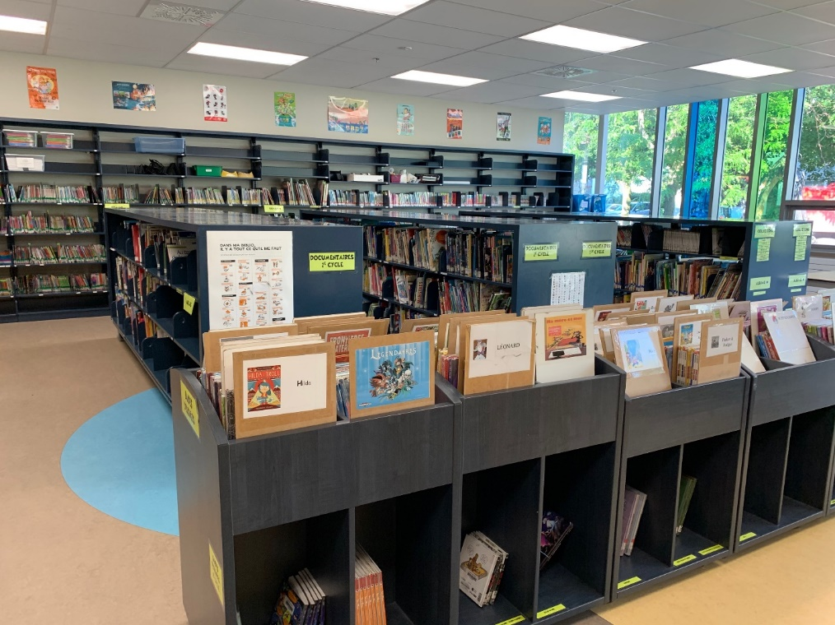
Autres façons de s’impliquer à l’ESCO
Fondation Saint-Clément
Trottibus
Marraine/parrain de classe
Activités thématiques touchant l’ensemble de l’école
Recouvrement de livres
Sous-comités du CÉ
ETC.
Notes:
M-Eve

Slide 31
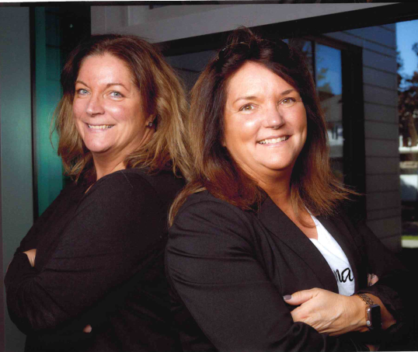
Service de garde
Responsables
Technicienne du SDG
Geneviève Gauthier
Éducatrice classe principale
Marie-Claude Gauthier
Notes:
Geneviève

Slide 32
OUVERTURE DU SDG
Présentation
Le SDG ouvrira ses portes le 27 août prochain dès 7h15.
Les invitations pour les journées pédagogiques seront envoyées via courriel durant la semaine du 18 août.
Rentrée progressive jusqu’au 2 septembre.
La première journée régulière d’école pour le préscolaire sera le mercredi 3 septembre. Pour le primaire ce sera le vendredi 29 août.
Notes:
Geneviève

Slide 33
Fonctionnement du SDG
Le SDG ouvre ses portes dès 7h15 et la fermeture est prévue à 18h00 et ce, tous les jours du calendrier scolaire.
Nous sommes fermés les congés fériés prévus au calendrier scolaire: Noël, semaine de relâche, etc.
Horaire du midi.
Service de traiteur : LA CAF : DÉBUT à la mi-septembre
Horaire de l’après-midi et fratrie & autobus.
Planification des activités et parascolaires.
Notes:
Geneviève

Slide 34
TARIFICATION DU SDG
La contribution financière parentale est de :
9,50 $ par jour, pour un enfant ayant un statut régulier, lequel se définit par une fréquentation du service de garde 2 périodes par jour, 3 jours et plus par semaine. *
13,50 $ par jour pour un enfant ayant un statut sporadique (enfant dont la fréquentation ne correspond pas à la définition d’un enfant ayant un statut régulier).*
3,75 $ par jour pour un enfant qui fréquente le service de surveillance des dîneurs.*
Les relevés fiscaux sont émis en février, au nom du payeur des frais de garde.
L’élève inscrit au service de garde matin et soir, 5 jours par semaine, n’a pas droit au transport scolaire.
Pour les journées pédagogiques , le tarif est de 11$ par jour pour une journée à l’école seulement. Le SDG offre des sorties à partir du 20 septembre prochain. Un frais supplémentaire est exigé pour ceux et celles qui feront les sorties.
Notes:
Geneviève

Slide 35

Varia Service de garde
Entrée du SDG, listes, etc.
Règles de fonctionnement déposé sur le site de l’école à la fin du mois d’octobre.
Nous joindre: # de téléphone de l’école, poste #2 ou par courriel: servicedegarde.saint-clement-pavouest@csmb.qc.ca
Notes:
Geneviève

Slide 36


Slide 37


Slide 38


Slide 39

Questions?

Slide 40

Bonne rentrée
Scolaire 2025!

